Slide 1
"if"-satsen

Slide 2
Upphovsrätt för detta verk
Detta verk är framtaget i anslutning till kursen Inledande programmering med C# vid Linnéuniversitetet.
Du får använda detta verk så här:
Allt innehåll i verket if-satsen av Mats Loock, förutom Screen Beans samt Linnéuniversitetets logotyp och symbol, är licensierad under:
Creative Commons Erkännande-IckeKommersiell-DelaLika 2.5 Sverige licens. http://creativecommons.org/licenses/by-nc-sa/2.5/se/
Det betyder att du i icke-kommersiella syften får:
kopiera hela eller delar av innehållet
sprida hela eller delar av innehållet
visa hela eller delar av innehållet offentligt och digitalt
konvertera innehållet till annat format
du får även göra om innehållet
Om du förändrar innehållet så ta inte med Screen Beans samt Linnéuniversitetets logotyp och symbol i din nya version!
Vid all användning måste du ange källan: ”Linnéuniversitetet – Inledande programmering med C#” och en länk till https://coursepress.lnu.se/kurs/inledande-programmering-med-csharp och till Creative Common-licensen här ovan.

Slide 3
Simulering av lås till hotellkassaskåp
Problem
Skriv ett C#-program som simulerar ett lås till ett hotellkassaskåp med koden 9685.
Analys
En kod måste matas in, t.ex. siffror.
Koden måste lagras.
Koden måste jämföras med den rätta koden innan det skrivs ut att koden är korrekt.
Algoritm
Be användaren att mata in en fyrsiffrig kod.
Om den inmatade koden är korrekt…
…skriv ut ett meddelande att koden är korrekt.
Skriv ut ett meddelande att simuleringen är slut.

Slide 4
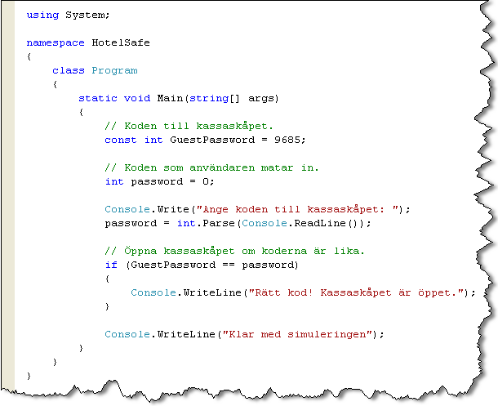
Simulering av lås till ett hotellkassaskåp
Genom att använda programmet till vänster, demonstreras "if"-satsen med ett alternativ.

Slide 5
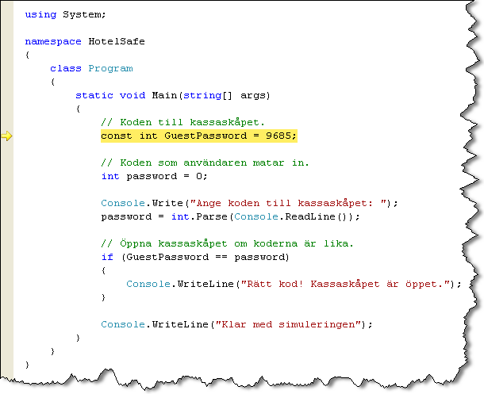

Simulering av lås till ett hotellkassaskåp
Programmet börjar med att en namngiven konstant deklareras och får värdet 9685.
Konstanterna skapas och tilldelas värden i och med att programmet startar.

Slide 6
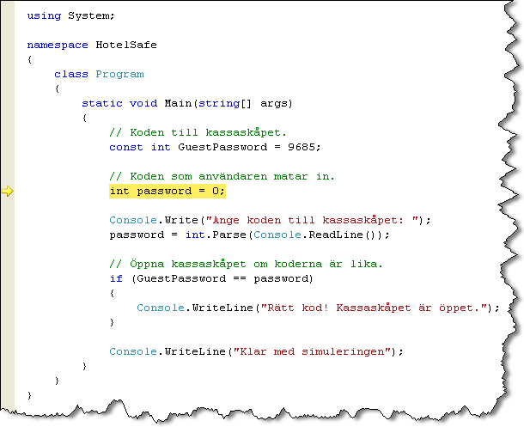

Simulering av lås till ett hotellkassaskåp
Variabeln password deklareras och initieras.
Variabeln används till att lagra koden till kassaskåpet som användaren matar in.
Efter att satsen exekverats har variabeln password värdet 0.

Slide 7
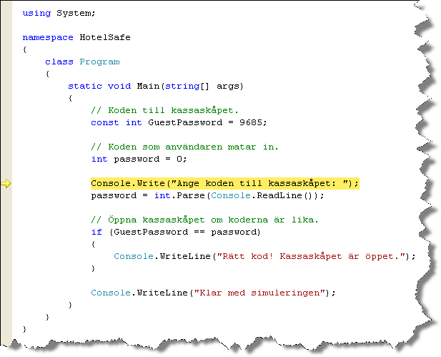

Simulering av lås till ett hotellkassaskåp
import java.util.Scanner;
public class SafeLock
{
public static void main(String[] args)
{
int code = 0;
Scanner in = new Scanner(System.in);
System.out.print("Ange koden till kassaskåpet: ");
code = in.nextInt();
if (code == 9685)
{
System.out.println("Rätt kod!");
}
System.out.println("Klar med simuleringen");
}
}
En rad med text skrivs ut i konsolfönstret. Ingen ny rad skapas och markören står kvar direkt efter texten.
Efter att satsen exekverats skrivs strängen ut i konsolfönstret.

Slide 8
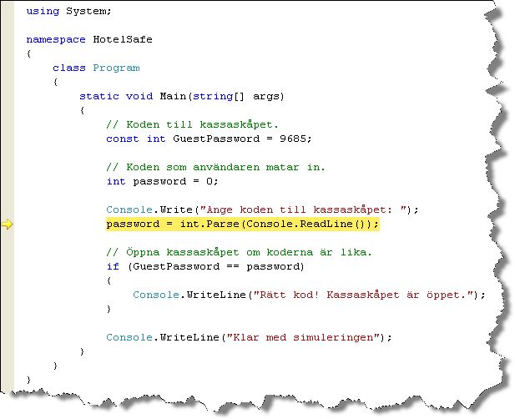
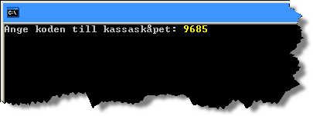

Simulering av lås till ett hotellkassaskåp
Metoden ReadLine() i klassen Console används för att läsa in en sträng från tangentbordet.
Strängen tolkas sedan om till ett heltal av typen int av metoden int.Parse().
Efter att användaren matat in 9685 och tryckt på Enter-tangenten exekveras Console.ReadLine().
Efter att satsen exekverats har variabeln password värdet 9685.

Slide 9
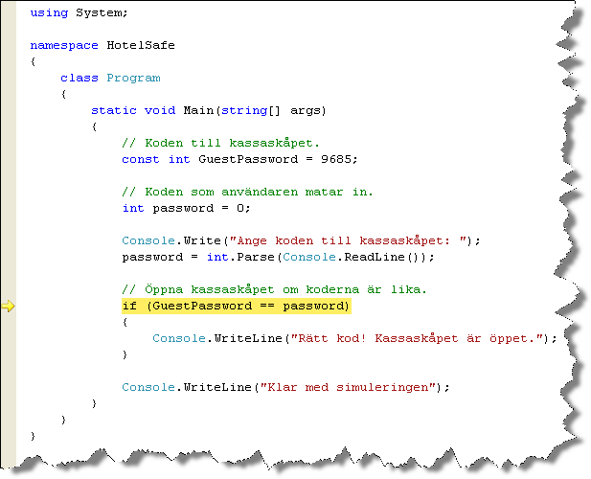

Simulering av lås till ett hotellkassaskåp
"if"-satsen testar den inmatade koden.
Är koden lika med 9685 kommer satsen mellan klammerparenteserna att utföras.
GuestPassword == password är ett booleskt uttryck som utvärderas till true eller false.

Slide 10
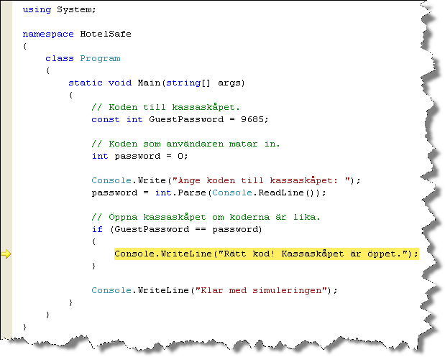
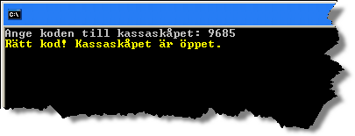
Simulering av lås till ett hotellkassaskåp
Eftersom koden som matats in är lika med 9685 kommer satsen mellan klammerparenteserna att utföras.
Efter att satsen exekverats skrivs strängen ut i konsolfönstret.

Slide 11
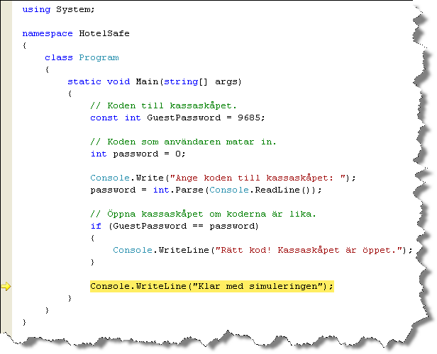
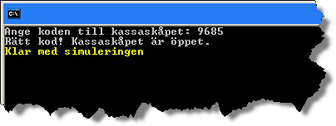
Simulering av lås till ett hotellkassaskåp
Programmet avslutas med att ett meddelande skrivs ut.
Efter att satsen exekverats skrivs strängen ut i konsolfönstret.

Slide 12
Simulering av lås till ett hotellkassaskåp
Hur körs programmet då fel kod matas in?

Slide 13
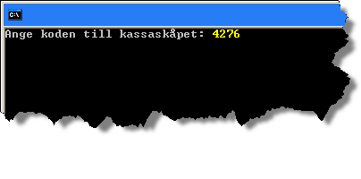

Simulering av lås till ett hotellkassaskåp
Programmet körs på samma sätt som det tidigare exemplet fram tills att koden matas in.
Men denna gång matas en felaktig kod in.
Efter att användaren matat in 4276 och tryckt på Enter-tangenten exekveras Console.ReadLine().
Efter att satsen exekverats har variabeln password värdet 4276.

Slide 14

Simulering av lås till ett hotellkassaskåp
import java.util.Scanner;
public class SafeLock
{
public static void main(String[] args)
{
int code = 0;
Scanner in = new Scanner(System.in);
System.out.print("Ange koden till kassaskåpet: ");
code = in.nextInt();
if (code == 9685)
{
System.out.println("Rätt kod!");
}
System.out.println("Klar med simuleringen");
}
}
"if"-satsen testar den inmatade koden.
Då password är 4276 kommer det booleska uttrycket utvärderas till false och…
…programmet kommer inte att gå in i "if"-satsens block.

Slide 15
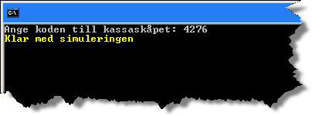
Simulering av lås till ett hotellkassaskåp
Programmet avslutas med att ett meddelande skrivs ut.
Efter att satsen exekverats skrivs strängen ut i konsolfönstret.

Slide 16
Sammanfattning
Med en "if"-sats kan du kontrollera vilka satser som ska exekveras i ett program.
Villkoret, det booleska uttrycket, måste skrivas inom parenteser.
Ett booleskt uttryck utvärderas till true eller false.
Ett heltal kan jämföras med ett annat med jämförelseoperatorn ==. Resultatet av en jämförelse är ett booleskt värde, true eller false.
Satser som ska exekveras om villkoret är sant skrivs mellan klammerparenteser.

